Slide 1

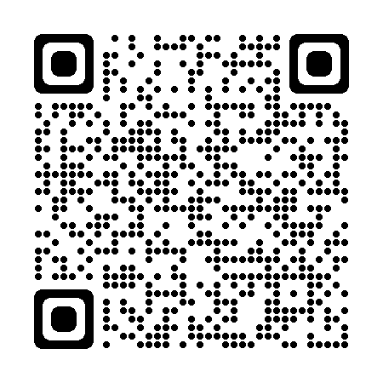

LUXURY JERSEY 4.0 -
DIGITALIZZAZIONE E
SOSTENIBILITA
Finanziato dal Programma regionale a valere sul
Fondo Europeo di Sviluppo Regionale 2021/2027 di Regione Lombardia
PR FESR 2021-2027
Azione: AZIONE 1.4.1 “Sviluppo delle competenze per la transizione industriale e la sostenibilità delle imprese”
Bando: Competenze&Innovazione
ID Progetto: 6273372
CUP: F58C25001580007
Beneficiario: LUXURY JERSEY S.R.L.
Descrizione: Il progetto di Luxury Jersey S.r.l. è finalizzato al potenziamento delle competenze interne per supportare il percorso di trasformazione digitale dell’impresa e rafforzare il proprio posizionamento nel settore dei tessuti a maglia di alta gamma per il lusso e il design. L’intervento prevede il completamento della digitalizzazione dei processi di gestione ordini, clienti e fornitori, l’integrazione dei flussi informativi lungo la filiera produttiva e l’introduzione di strumenti digitali per la raccolta e l’analisi strutturata dei dati. Il progetto include inoltre il rafforzamento delle competenze in ambito sostenibilità ed ESG, attraverso lo sviluppo di sistemi di monitoraggio, indicatori e reportistica a supporto della tracciabilità, della qualità e della produzione etica. Un piano strutturato di formazione specialistica, affiancato dall’inserimento di una figura di Innovation Manager, consentirà di colmare i gap di competenze, migliorare l’efficienza operativa e sostenere una crescita competitiva e sostenibile dell’azienda nel medio-lungo periodo.
Importo totale: 58.850,00 €
Agevolazione concessa: 47.080,00 €
Programma Regionale a valere sul
Fondo Europeo di Sviluppo Regionale
PR FESR 2021-2027
www.fesr.regione.lombardia.it

